Slide 1

Contre l’école injuste Une journée de réflexion et de propositions du collectif Riposte Éducation le 17 mai 2025
Contre l’Ecole injuste
Paris, 17 mai 2025
(https://collectif-riposte-education.fr/)
Table-ronde :
Où se logent les rouages de la fabrique des inégalités scolaires ? L’éclairage de la recherche
L’orientation, fin de troisième,
l’un des rouages de la fabrique des inégalités scolaires
B
Bernard Desclaux DCIO honoraire

Slide 2
S’entendre sur le mot orientation
Processus psychologique et social | Organisation institutionnelle de la circulation des élèves dans un système scolaire
La procédure d’orientation organise la manière dont la décision de passage en classe supérieure est fabriquée.
La procédure d’affectation gère l’attribution d’une place dans un établissement de formation.
Quelques caractéristiques sur ces procédures françaises
Demande des parents
Dialogue, occasion de négociation et d’influence
Recours, commission d’appel
Enseignants de la classe et chef de l’établissement
Absence de norme décisionnelle
Mais rôle traditionnel des notes
Un jugement
Demande des parents
Stratégie pour formuler les demandes
Absence de recours
Responsabilité académique
Plateforme numérique AFFELNET nationale
Calcul (en particulier à partir des notes)
Le chef d’établissement d’accueil reçoit la liste

Slide 3
Deux constantes macabres de la répartition
Répartition des élèves de troisième
65% de seconde GT
35% vers le professionnel (Bac pro + CAP + Apprentissage)
Composition des classes de seconde GT :
80 % origine favorisée
61 % de filles
Johanna Barasz et Peggy Furic, département Société et politiques sociales, France Stratégie. La force du destin : poids des héritages et parcours scolaires. SEPTEMBRE 2023, n° 125 LA NOTE D’ANALYSE. https://www.cairn.info/revue-la-note-d-analyse-2023-10-page-1.htm

Slide 4
Les différences de performance
La lecture habituelle de l’orientation :
L’orientation constate la réalité
L’orientation régule la réalité
Hypothèse inverse :
Notre système d’orientation a besoin des différences de performance
L’orientation fonctionne à l’échec scolaire.
La compétition scolaire produit des vainqueurs, et bien sûr des vaincus.
Conséquences sociales, humiliation, ressentiment, base pour le développement d’un populisme.
Antoine,Prost. « L’échec scolaire : usage social et usage scolaire de l’orientation », in L’échec scolaire, nouveaux débats, nouvelles approches, textes coordonnés par Eric Plaisance, Actes du Colloque Franco-suisse 9-12 janvier 1984, CNRS, 1985.
François Dubet et Marie Duru-Bellat L'emprise scolaire. Quand trop d’école tue l’éducation. 2024. Presses de Sciences Po

Slide 5
Les effets institutionnels
Sur la pédagogie
Sur l’organisation scolaire

Slide 6
Les effets pédagogiques
La forme pédagogique
Individualisation nécessaire
Evaluation sommative
Travail collectif réprouvé
Le paradoxe pragmatique
Faire réussir tout le monde
Et différencier pour orienter

Slide 7

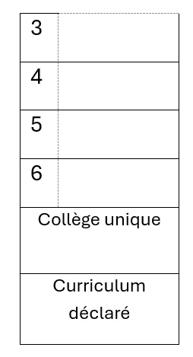
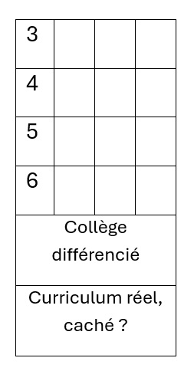

Les effets organisationnels
Constat : le collège UNIQUE n’est pas « unique » !
Explications avancées justifiant les structures pédagogiques :
S’adapter aux capacités des élèves
Différencier très tôt pour réduire la difficulté du triage en fin de parcours
Le sale boulot du triage concentré sur la troisième
L’effet rétroactif
Répartition de la responsabilité
Effets sur l’élève (et sur les parents)
exposition continue au jugement
et internalisation de la différence de réussite scolaire

Slide 8
Propositions
Suppression des procédures d’orientation
Une école moyenne pour le socle commun
Lycée unique : une seconde unique
Merci de votre attention

